Slide 1
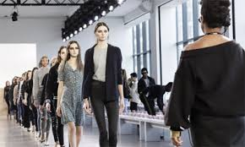
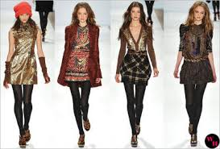
OBLAČILa IN
MODA

Slide 2
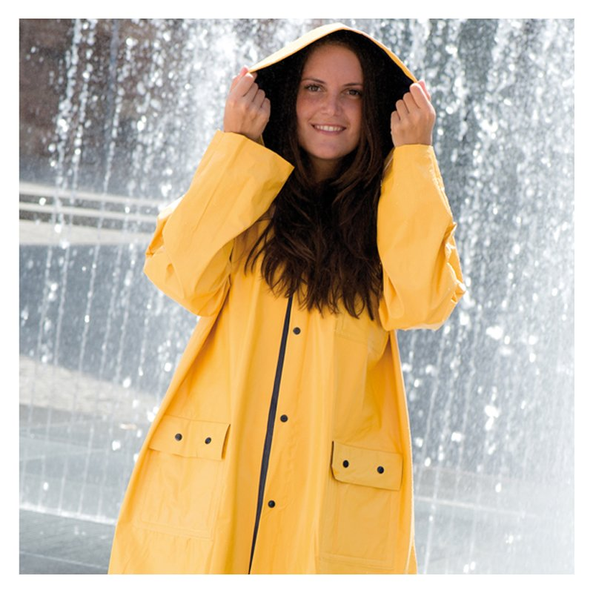
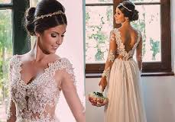
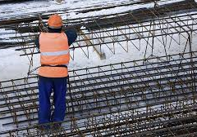
OBLAČILA
Zakaj so se razvila oblačila?
Zaradi zaščite pred vremenom in prahom,
zaradi različnih delovnih pogojev,
za različne priložnosti različne obleke,…

Slide 3
MODA
MODA predstavlja uveljavljene kroje oblačil, obutve in oblačilnih dodatkov ter barv za izdelke v določenem času.
Označuje tudi značilnosti pohištva, zaves, preprog, brisač, posteljnine in drugih predmetov v stanovanju.
Modne novosti ustvarjajo modni oblikovalci, tem pa sledi tekstilna industrija, ki proizvaja oblačila.
Oblačila največkrat zamenjamo ker želimo imeti podoben način oblačenja kot ljudje okoli nas.

Slide 4
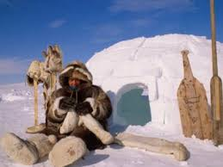
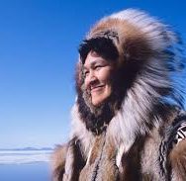
Ljudje so skozi zgodovino razvili različne stile/tehnike oblačenja.
Od česa je odvisen razvoj oblačil in obutve ter način oblačenja skozi zgodovino?
Naprav in surovin, ki jih je imela na voljo neka civilizacija,
kulturne razvitosti in pripadnosti,
geografske lege.

Slide 5
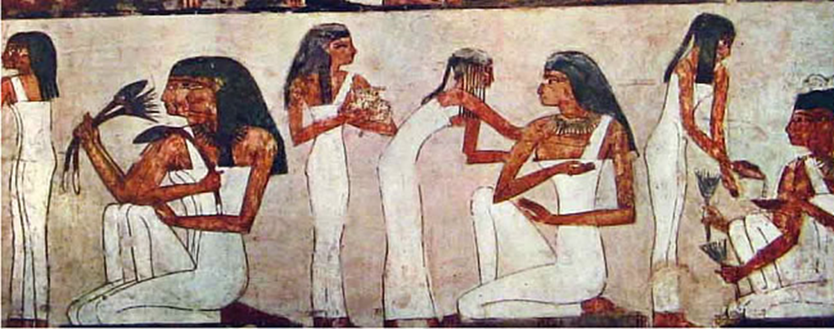
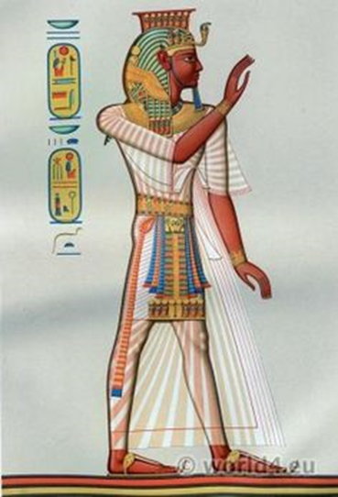
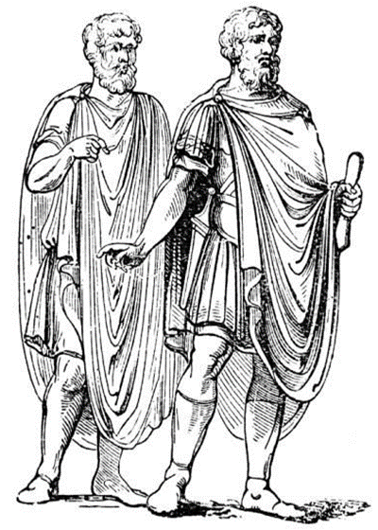
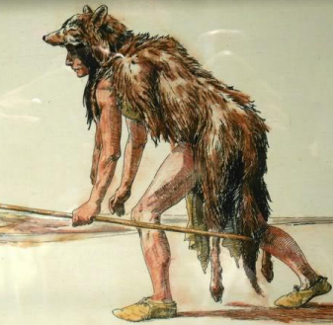
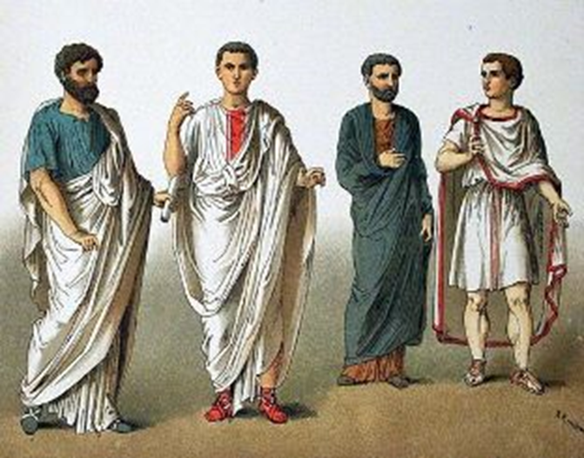
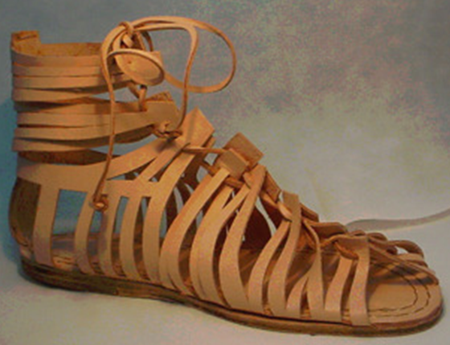
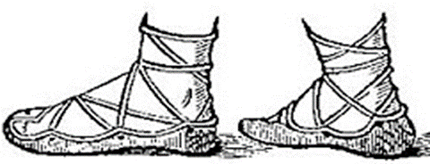
Oblačila in moda skozi čas
PRAZGODOVINA
STARI VEK
Materiali: ločje, trava, živalske kože
Materiali: volna, bombaž, svila;
  Egipčani (ženske -ovito, do gležnjev segajoče krilo, moški -predpasnik do kolen)
  Grki (enostavna oblačila bele barve)
  Rimljani (tunika, sandali z jermeni, škornji)

Slide 6
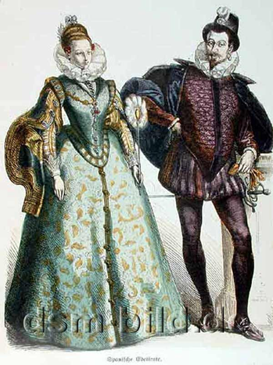
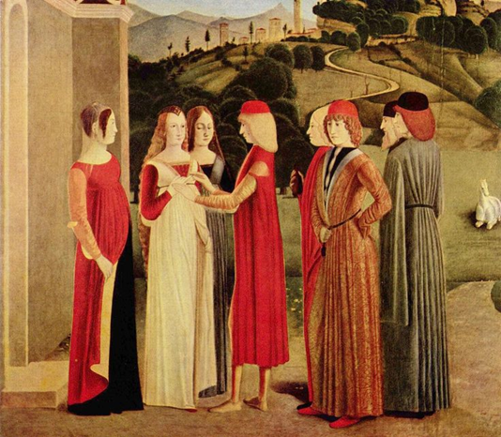
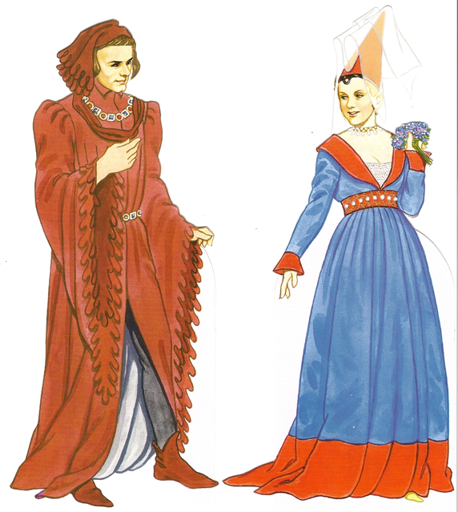
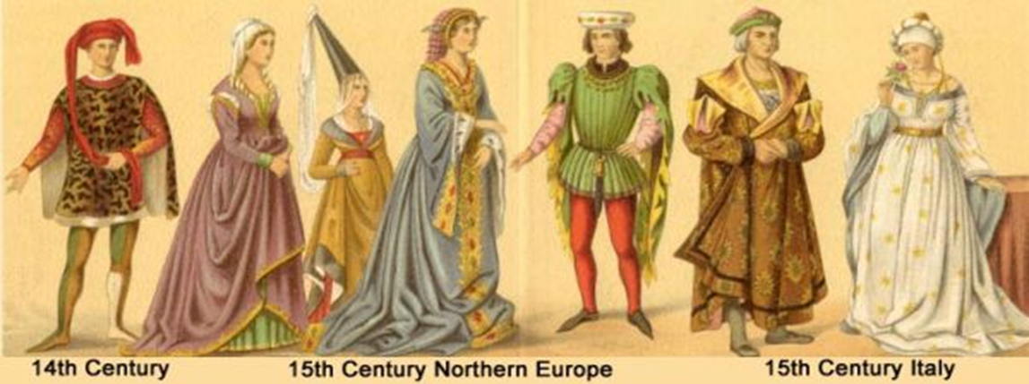
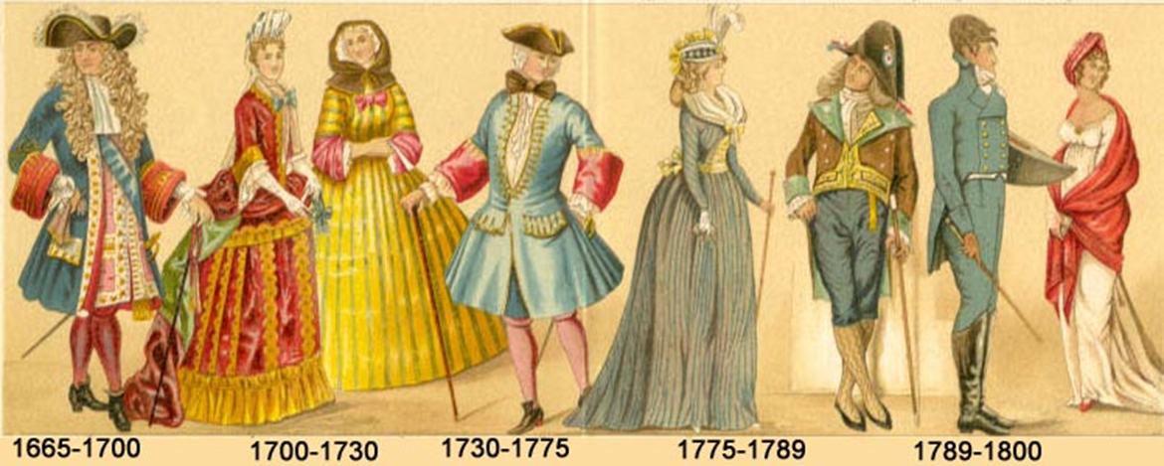
Oblačila in moda skozi čas
SREDNJI VEK
Revnejši ljudje: tunike s prišitimi rokavi
razvoj krojaštva, čevljarstva
Premožnejši: dolge vlečke, ožja oblačila, stožčasti klobuki
Evropa od 16.-19. stoletja
Oblačila: nabrana krila, korzet, srajce s čipkami, steznik, krinolina
Materiali: brokat, žamet, taft, čipka…
Pojav trgovin z oblačili

Slide 7
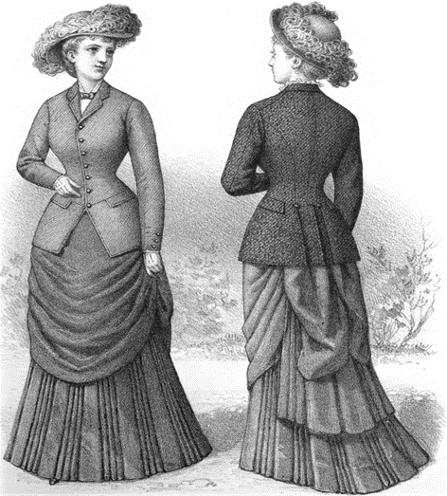
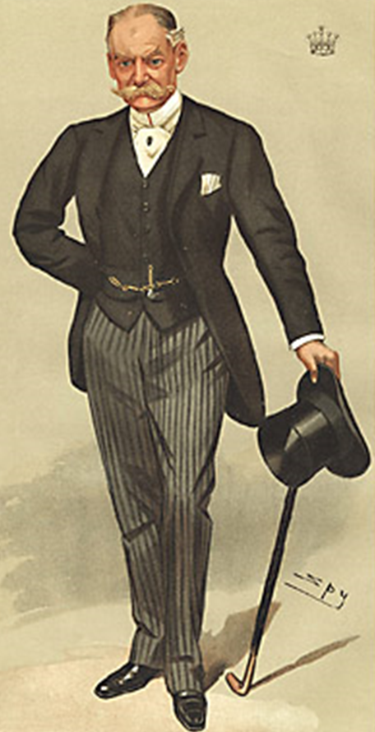
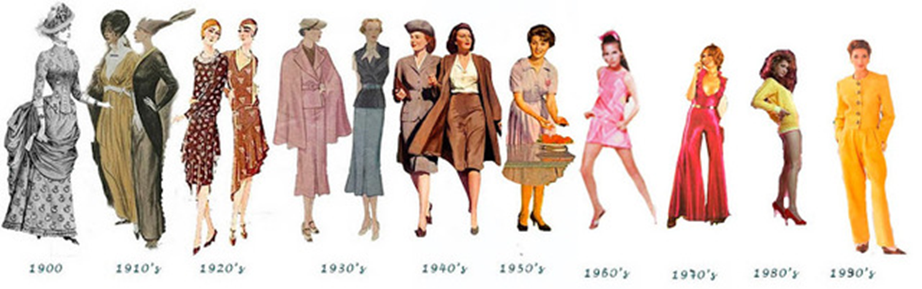
Oblačila in moda skozi čas
Meščanstvo, konec 19. st.
20. stoletje

Slide 8
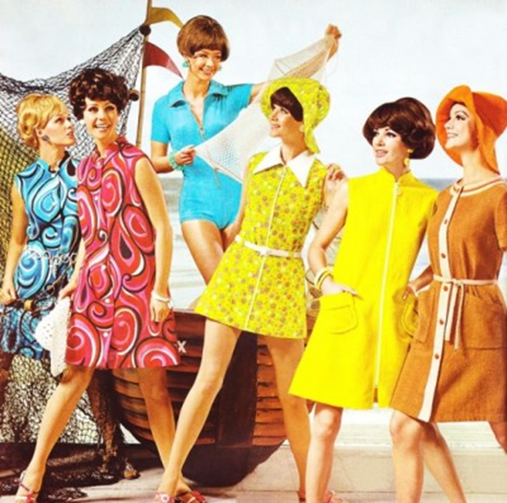
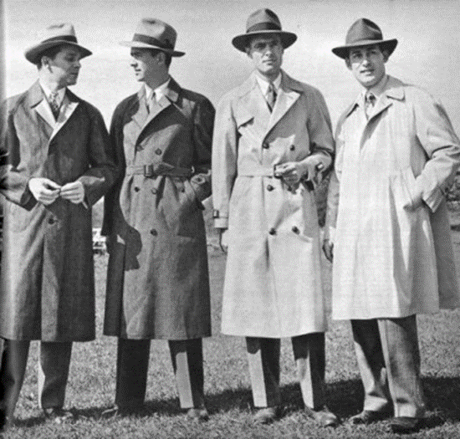
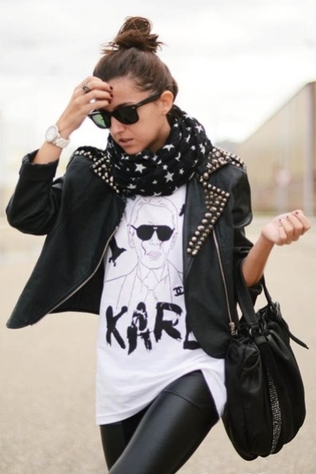
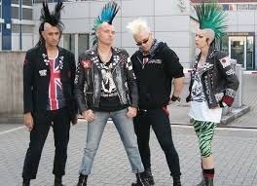
Oblačila in moda skozi čas
20. Stoletje in 21. stoletje - sedanjost…
Srajce, tunike, krajša krila…
pojav oblačil, ki so jih nosili moške in ženske,
vsak ima svoj slog.
Danes poznamo različne stile oblačenja. Zaradi različnih glasbenih stilov so se razvili tudi različni stili oblačenja: rock stil, disco stil, punk stil,…

Slide 9
Zapis v zvezek: OBLAČILA IN MODA
Ljudje se za različne priložnosti različno oblačimo.
Vsak ima svoj slog oblačenja.
Uveljavljeni kroji oblačil, obutve in oblačilnih dodatkov ter barve za te izdelke v določenem času predstavljajo modo.
Modo poznamo tudi na področju opremljanja stanovanj.

Slide 10
Naloga:
S pomočjo miselnega vzorca na strani 60 v učbeniku ponovi učno snov od vlakna do oblačila.
Reši rubriko Preizkusi se v učbeniku na strani 60. V kolikor želiš, mi lahko odgovore na vprašanja pošlješ v pregled na moj e-naslov (mateja.burgar@osgradec.si).

